Slide 1




Plataforma Laboral SENCE
Región de Antofagasta

Slide 2

1. Fundamentos conceptuales y estratégicos de un Servicio Público de Empleo
Qué entendemos por servicio de Intermediación Laboral?
Aquel conjunto de prestaciones que permiten el acceso universal de las personas y empresas a las políticas de empleo, conectando mejor las necesidades del sector productivo con las habilidades laborales, y articulando toda la oferta de servicios de empleo con el fin de mejorar las trayectorias laborales.
El Servicio Nacional de Capacitación y Empleo, SENCE, es un organismo técnico del Estado, descentralizado, que se relaciona con el Gobierno a través del Ministerio del Trabajo y Previsión Social y que, de conformidad a la Ley N° 19.518, sobre Nuevo Estatuto de Capacitación y Empleo, le corresponde promover el desarrollo de las competencias laborales de los/as trabajadores/as, a fin de contribuir a un adecuado nivel de empleo, mejorar la productividad de los trabajadores y las empresas, así́ como la calidad de los procesos y productos. Dentro de las facultades del SENCE, se encuentra la de celebrar convenios con organismos públicos, privados, autónomos, nacionales, internacionales o extranjeros conducentes al cumplimiento de sus fines.

Slide 3


1. Fundamentos conceptuales y estratégicos de un Servicio Público de Empleo
ALCANCE DE LOS SERVIDIOS PRESTADOS:
PERSONAS: Servicios que busquen orientar y apoyar el camino laboral de todos/as los/as usuarios/as mayores de 15 años, fortaleciendo la empleabilidad de las personas y entregando herramientas para abrir nuevas oportunidades que faciliten la inserción y el desarrollo en el mercado laboral.
EMPRESAS: Generar constantes procesos de relacionamientos con las empresas de territorio, sin importar su tamaño. Como también, de manera estratégica con los representantes de los sectores productivos más importantes a nivel territorial.
La Subsecretaria del Trabajo, a través de la Seremi de la región de Antofagasta junto a la UCN, se encuentran trabajando en un sistema integral de intermediación laboral regional que permita ampliar las oportunidades de inserción laboral para las personas de la región, con foco en el levantamiento de oportunidades laborales provistas por las empresas de la región y con un claro sentido regional de desarrollo social, económico y empresarial, y que tiene por objetivo poner a disposición de los habitantes numerosos servicios y plataformas de intermediación laboral.

Slide 4

1. Fundamentos conceptuales y estratégicos de un Servicio Público de Empleo
En este contexto, el Servicio Nacional de Capacitación y Empleo (SENCE), en su calidad de integrante activo del directorio del sistema integral de intermediación laboral regional a través de la representación ejercida por su Directora Regional, ha puesto a disposición del referido sistema su Plataforma Busca Empleo Antofagasta para que preste servicios presenciales de intermediación laboral a las personas de la región que buscan insertarse en el mercado del trabajo y que preste asesoría a las Empresas de la región que necesiten contratar personas.
Rol estratégico de las Plataformas Laborales en los territorios:
Busca promover la articulación del sistema de intermediación a nivel territorial.
Generar asistencia técnica a los actores que participan del sistema de intermediación laboral de la región.
Prestar servicios estandarizados y de calidad a sus usuarios/as personas y empresas
Liderar la promoción de programas del SENCE en las empresas del territorio. Coordinando y capacitando a los Ejecutivos/as de Empresa OMIL.

Slide 5

2. Objetivo de las Plataformas Laborales
Aumentar las colocaciones del sistema de intermediación laboral, mediante la ejecución de acciones y procesos de intermediación laboral.
La Plataforma Busca Empleo Antofagasta es un canal de atención que busca orientar y apoyar el camino laboral de todos los usuarios, fortaleciendo las competencias laborales y entregando herramientas para abrir nuevas oportunidades que faciliten la inserción y el desarrollo en el Mercado Laboral.
El objetivo es garantizar el acceso universal a oportunidades de desarrollo laboral para todas las personas y empresas que lo requieran.

Slide 6
3. Procesos y Acciones de Intermediación Laboral Plataforma Laborales
Procesos Primarios
Personas
Registro BNE
O.L básica
Empresas
Contacto con empresas
Análisis de puesto de trabajo*
O.L avanzada
Levantamiento de ofertas laborales
Encuentros con empresas
Seguimiento
Taller de Apresto laboral
Evaluación funcional*
Postulación a ofertas de trabajo
Colocación

Slide 7
3. Procesos y Acciones de Intermediación Laboral Plataforma Laborales
Procesos de Soporte
Actividades de difusión
Articulación territorial
Las acciones de actividades de difusión y de articulación territorial deben ser realizadas y coordinadas por cada Dirección Regional y no son responsabilidad del proveedor, por lo que no se puede aceptar que los proveedores contraten participación en medios de comunicación o asuman la responsabilidad de la coordinación de las redes territoriales.

Slide 8
4. Indicadores y resultados esperados.
Apoyar la consecución de las metas de la Dirección Regional, respecto a la cantidad de usuarios que recibirán los servicios de intermediación laboral.
Aumentar la cantidad de empresas que acceden a los servicios de intermediación y otros programas del SENCE.
3. Aumentar la cantidad de vacantes disponibles en la Bolsa Nacional de Empleo (BNE).
4. Mejorar el posicionamiento que tiene SENCE en la región como servicio público de empleo.

Slide 9
4. Indicadores y resultados esperados.
Servicios a implementar
La Plataforma Busca Empleo Antofagasta implementará y prestará los sgts. Servicios:
a) Información Laboral: proveer información acerca de las características del mercado laboral a nivel local. El resultado esperado es mejorar la toma de decisiones de empresas y personas durante la intersección entre oferta y demanda de empleo. Paralelamente, la Plataforma Laboral difundirá los servicios de empleabilidad disponibles en el territorio para mejorar las oportunidades de acceso y/o permanencia en el Mercado Laboral.
b) Orientación Laboral: desarrollar actividades psicolaborales que permitan apoyar la construcción de trayectorias laborales y diagnósticos para el desarrollo del capital humano. El resultado esperado consiste en la detección de habilidades, destrezas e intereses de los buscadores de empleo y su preparación para enfrentar desafíos laborales.
c) Vinculación Laboral: generar procesos de adecuación entre las habilidades, destrezas e intereses de los buscadores de empleo y las necesidades de contratación definidas por el sector productivo. El resultado esperado consiste en disminuir los costos de transacción relacionados a la búsqueda de empleo y/o contratación de Capital Humano, así como generar puestos de empleo sostenibles en el tiempo.
d) Derivación a Herramientas de Empleabilidad: promover canales de acceso a la oferta programática del territorio orientada a mejorar las condiciones de empleabilidad de las personas que buscan empleo y/o el desarrollo laboral de los trabajadores al interior de la empresa. El resultado esperado es facilitar el ingreso de las personas a servicios de capacitación pertinentes, certificación de competencias laborales, subsidios, entre otros.

Slide 10

Licitación : Equipo de RRHH Plataformas

Slide 11
5. Perfiles de cargo y roles del personal perteneciente a las Plataformas
Resumen de profesionales en las Plataformas:
 | Plataforma Laboral Antofagasta | Plataforma Laboral Región Metropolitana
Encargado/a de proyecto | 1 | 1
Orientador/a Laboral | 2 | 1
Ejecutivo/a Empresa | 2 | 2
Profesional de Inclusión Laboral |  | 1

Slide 12

5. Perfiles de cargo y roles del personal perteneciente a las Plataformas
Encargado de proyecto:
Planificar, organizar, analizar y monitorear el funcionamiento del Dispositivo de Intermediación Laboral a cargo.
Coordinar y supervisar al equipo de trabajo con la lógica de cumplir los procesos asociados a la atención de personas en búsqueda de empleo y empresas.
Promover el mejoramiento continuo de la gestión del Dispositivo de Intermediación Laboral, a través del cumplimiento de metas y de los estándares de calidad esperados.
Cumplir con los lineamientos técnicos que entregue SENCE para cada etapa del proceso de intermediación laboral y monitorear la correcta implementación de la metodología propuesta.
Actuar como contraparte general de los servicios contratados frente al SENCE.
Trabajar articuladamente con la contraparte asignada.
SUPERVISOON DIRECTA DIRECTORA REGIONAL SENCE ANTOFAGASTA

Slide 13

5. Perfiles de cargo y roles del personal perteneciente a las Plataformas
Orientador/a Laboral:
Realizar orientación laboral avanzada, mediante la elaboración de perfiles, orientación vocacional y/o la profundización de las principales temáticas de empleabilidad (elaboración de currículum vitae acorde al perfil y objetivos del usuario/a, estrategias para la búsqueda activa de empleo y técnicas educativas para afrontar una entrevista laboral) u otra que sea pertinente según cada caso.
Identificar las principales necesidades de los/las usuarios/as en búsqueda de empleo y su perfil laboral, para realizar las acciones pertinentes que le permitan a las personas aumentar sus posibilidades de insertarse en el mercado laboral.
Gestionar de manera empática las emociones de los/las usuarios/as que puedan derivar del proceso de búsqueda de empleo.
Aplicar instrumentos de evaluación de personalidad, habilidades, intereses, aptitudes y motivaciones, según cada caso.

Slide 14
5. Perfiles de cargo y roles del personal perteneciente a las Plataformas
Orientador/a Laboral:
Entregar información respecto a técnicas y herramientas que mejoren la empleabilidad de las personas, utilizando el material de orientación laboral dispuesto por SENCE.
Derivar a otros dispositivos para resolución de obstaculizadores para el empleo.
Registrar y analizar información de usuarios en el sistema de gestión de intermediación laboral de la Bolsa Nacional de Empleo (BNE) y postularlos a ofertas de trabajo.
Realizar talleres de apresto laboral y charlas destinadas a mejorar la empleabilidad, considerando las características del grupo objetivo al momento de planificar dicha actividad.
Trabajar articuladamente con Ejecutivo/a de Empresas para conocer las necesidades de las empresas en materia de requerimiento de RRHH y realizar vinculaciones pertinentes.

Slide 15

5. Perfiles de cargo y roles del personal perteneciente a las Plataformas
Ejecutivo/a de empresa:
Generar y mantener vínculos con empresas, con la finalidad de conseguir ofertas de empleo para disponer de vacantes laborales a los/las usuarios/as, ampliando la cobertura de empresas en el territorio.
Buscar y aumentar las vacantes de empleo para dispositivos Busca Empleo, registrándolas en el portal Bolsa Nacional de Empleo (BNE).
Asesorar a empresas en materia de empleo y oferta programática SENCE, difundiendo su oferta programática.
Analizar y/o mapear mercado laboral local, levantando información de los sectores productivos predominantes y sus desafíos en materia de contratación.
Realizar seguimiento a empresas, vacantes de empleo, derivaciones y colocaciones.
Registrar y analizar información de usuarios en los sistemas que SENCE determine.
Trabajar articuladamente con Orientadores/as Laborales para conocer las necesidades de las empresas en materia de requerimiento de RRHH y realizar vinculaciones pertinentes.

Slide 16

5. Perfiles de cargo y roles del personal perteneciente a las Plataformas
Contrapartes de SENCE, respecto del Contrato con el Proveedor:
Supervisar y controlar el desarrollo del trabajo, a través de la Dirección Regional.
Mantener reuniones periódicas con el/los equipo/s técnicos/s responsables nombrado por el proveedor y con la Dirección Regional a cargo de la ejecución del servicio.
Autorizar adecuaciones relativas al plan de trabajo, el reemplazo de miembros del equipo de trabajo del proveedor, y en general, atender y resolver situaciones emergentes no consideradas.
Analizar y aprobar los informes, planteando al proveedor las observaciones y/o recomendaciones que se estimen convenientes en los plazos señalados.
Autorizar los pagos programados según se haya acordado en el contrato de Prestación de Servicios.
Solicitar, bajo causa justificada y previo acuerdo con la Dirección Regional, el reemplazo de uno o más miembros del equipo.
Proponer la aplicación de las sanciones que se estipulen en las presentes bases y en el contrato, en el caso que corresponda.

Slide 17

5. Perfiles de cargo y roles del personal perteneciente a las Plataformas
Apoyo Profesional de la Dirección Regional:
Supervisar y controlar el desarrollo del trabajo diario, velando por cumplimiento de los objetivos y de los plazos acordados.
Mantener reuniones periódicas con el/los equipo/s técnicos/s responsables nombrado por el proveedor, incluyendo a la contraparte del Nivel Central.
Informar a la contraparte del Nivel Central sobre alertas en la gestión del proveedor.
Entregar inducción y asistencia técnica permanente para el trabajo del equipo del proveedor, en materia de Orientación Laboral, Relación con Empresas, Inclusión, entre otros.
Solicitar a la contraparte del Nivel Central, bajo causa justificada, el reemplazo de uno o más miembros del equipo, así como también validar los eventuales cambios o reemplazos junto al Nivel Central.
Coordinar el trabajo de la plataforma con las Redes Territoriales de Intermediación Laboral existentes en la región.
- Disponibilizar tanto la infraestructura como la implementación de las estaciones de trabajo de los profesionales para el desarrollo de trabajo presencial.

Slide 18

6. Marco de coordinación interna y externa.
Las Plataformas Laborales responden a los objetivos de Intermediación Laboral y en el Nivel Central corresponde al Departamento de Empleo y Capacitación en Empresas y la Unidad Central de Intermediación Laboral: coordinar, gestionar y asistir técnicamente al Servicio en el desarrollo de acciones de información e intermediación laboral.
Esto se replica en las Direcciones Regionales a través de la Unidad Regional de Empleo y Capacitación en Empresas.
Las Plataformas Laborales de cada Dirección Regional deben estar insertas en esta misma estructura y por ningún motivo deben estar separadas de Intermediación Laboral y de las Oficinas Municipales de Información Laboral – OMIL, en el caso de regiones que cuentan con ellas.

Slide 19
6.1 Coordinación externa.
La Dirección Regional (DR) deberá liderar esta coordinación con relación a las necesidades de la Plataforma Laboral y las OMIL de la región. Asimismo, la Plataforma Laboral deberá brindar asistencia técnica en los siguientes contextos:
1. Asistencia técnica – Redes Territoriales
El equipo del proveedor apoyará la Asistencia técnica de la Dirección Regional hacia las Redes Territoriales de Intermediación. Según los perfiles existente en la plataforma, las acciones de asistencia técnica deberán ser las siguientes:
Orientador laboral – Terapeuta ocupacional: talleres de empleabilidad dirigidos a los profesionales de orientación e inclusión laboral de las OMIL.
Ejecutivo Empresa: difusión de programas SENCE, articulación en la gestión de empresas del territorio, levantamiento de vacantes.

Slide 20
6.1 Coordinación externa.
2. Actividades de Intermediación – Dirección Regional
El equipo del proveedor apoyará a D.R en las actividades de difusión de la Plataforma y reuniones, encuentros, charlas con mesas técnicas u otras instancias que considere la D.R.
La Dirección Regional deberá resguardar la correcta prestación de los servicios de Intermediación Laboral a la ciudadanía. Priorizando esta labor por sobre los procesos de asistencia técnica.

Slide 21

PREGUNTAS

Slide 22
7. Lo que viene y sus responsables.
Habilitar infraestructura de las oficinas (Unidad de Infraestructura y Direcciones Regionales)
Adjudicación de los procesos licitatorios y Gestión de contratos (Nivel Central Unidad de IL)
Definición de Encargado/a de la Plataforma Laboral (Direcciones Regionales)
Organización de la Plataforma Laboral con Atención Ciudadana Regional (Direcciones Regionales)
Inducción de los/as profesionales que se incorporan, alineación de tareas, discurso y gestión de claves (Nivel Central, Unidad de IL y Unidad de Empresas)

Slide 23
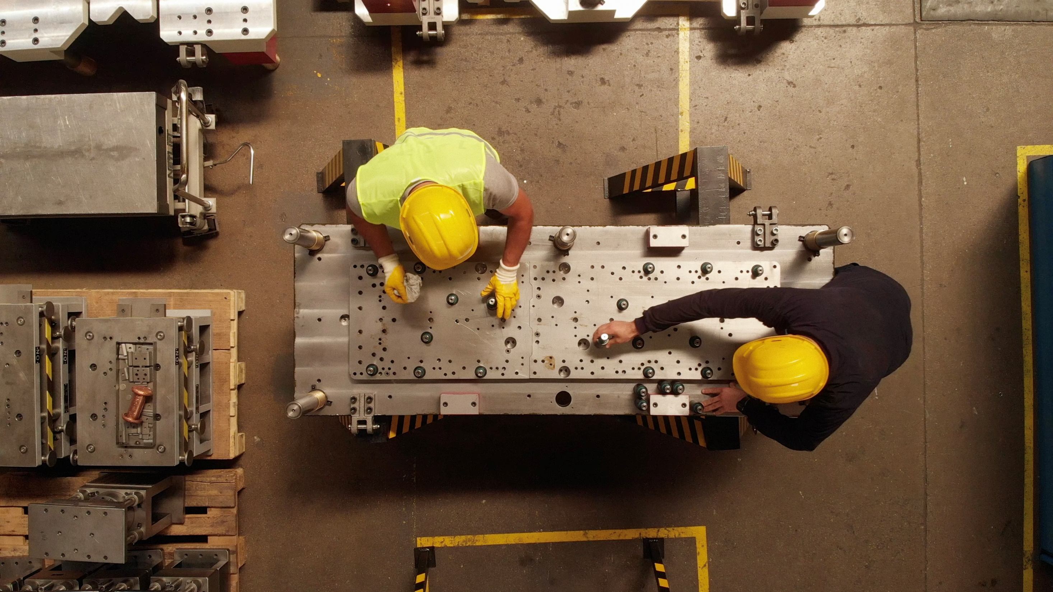
¡MUCHAS GRACIAS!

